Slide 1
Plongée en mer de données, à la recherche de trésors enfouis
Pascal DETROZ
IFRES-Université de Liège
3 juillet 2024 - REF 2024 - Fribourg
Le Radeau De La Méduse, Yves André

Slide 2
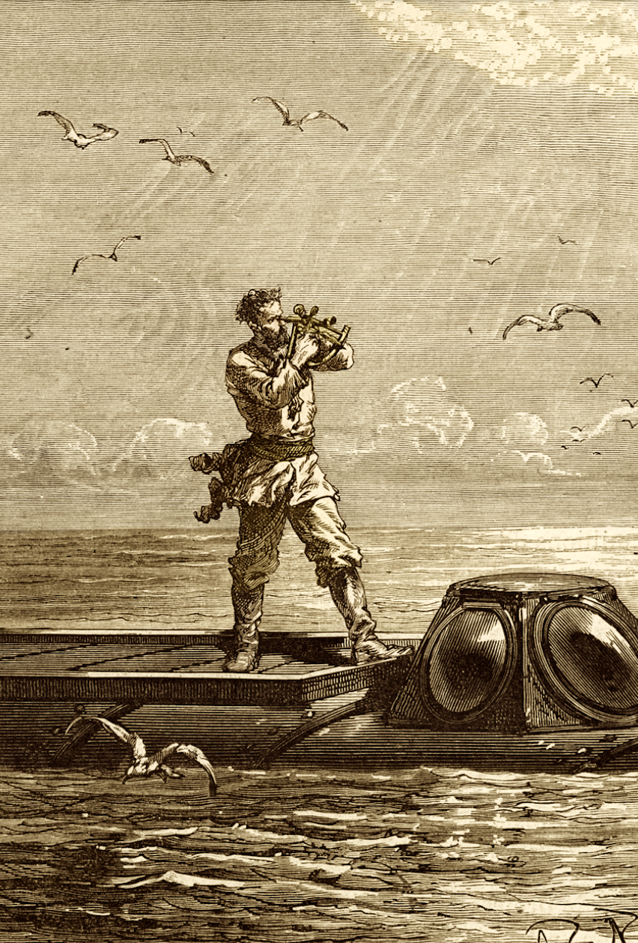
OSCILLATION ÉQUILIBRANTE
Mobilis in mobili !
Souviens-toi toujours que même s'il est partout dans les fers, l'homme est né libre.
Mouvement d’oscillation...
On voyage ensemble ?

Slide 3
Étude de cinq cas
Automated human-level diagnosis of dysgraphia using a consumer tablet (Asselborn et al., 2018)
Smart Classroom Behaviour Management in Hangzhou Number 11 System High School
(The paper, 2018)
Validating instructional design and predicting student performance in histology education: Using machine learning via virtual microscopy (Fries et al., 2023)
Correction des rapports de stage: Et si la création d'un GPT pouvait faire plus qu'une simple correction ?
(Soyeur, 2024)
Simon Newman, président de la Mount St. Mary's University : « L'université devrait cesser de considérer les étudiants de première année comme des "lapins câlins ". Il faut noyer les lapins ... leur mettre un Glock sur la tempe. » (Rubel et Jones, 2017)
Notes:
Echelle d’osgood de 1 à 10

Slide 4
Notes:
Et vous ?

Slide 5
Les learning analytics
« La mesure, la collecte, l’analyse et la présentation de données au sujet des apprenants et de leur contexte dans le but de comprendre et d’optimiser les apprentissages et les écologies dans lesquelles ils se construisent. » (Siemens et al., 2012)
« La collecte, l’analyse et l’utilisation intelligente des données produites par l’apprenant. » (Boyer, 2019)

Slide 6
Les learning analYtIcs
Van Harmelen et Workman (2012) décrivent 4 grandes fonctions que peuvent avoir les Learning Analytics (descriptive, diagnostique, prédictive et prescriptive).
JISC Learning analytics in higher education report (2016) :
Amélioration, chez les enseignants, de leur pratique d’accompagnement des étudiants
Amélioration, par les enseignants, de leurs écologies d’apprentissage
Personnalisation de l’apprentissage
Aide à la réussite grâce à laquelle l’étudiant peut monitorer et réguler ses propres apprentissages
Outils de gestion au niveau départemental, facultaire ou universitaire

Slide 7
Quelques points communs à ces études

Slide 8
Des points communs
L’utilisation de données étudiantes
L’usage de données massives (Big data)
Une volonté d’optimisation
Un objectif visant à piloter l’action
Une caractéristique : rendre visible l’invisible
Notes:
Ca ne vous rappelle rien ? Recherche et Evaluation. Tout va bien on est en terrain connu.

Slide 9
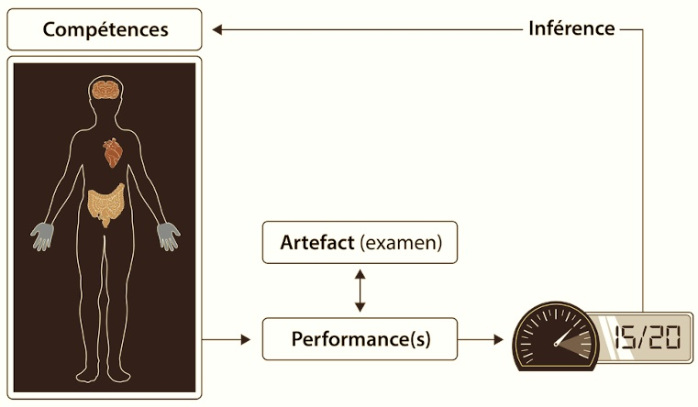
Une analogie : l’évaluation
Informations – Jugement – Décision

Slide 10
Une analogie : l’évaluation
Informations (A)
Jugement (B)
Décision (C)
Dans le modèle de la mesure, C repose sur B qui repose sur A.
Des modèles d’évaluation plus récents questionnent à raison cette vision néo-positiviste, mais ce qui compte ici, c’est qu’une même entité (un humain ou groupe d’humains identifié) ajuste ces trois éléments selon une intention claire, souvent publique, et en est responsable.
En termes d’éthique, on peut parler de responsabilité morale individuelle qui nous est déléguée par la responsabilité morale institutionnelle.
Evaluateur

Slide 11
Une analogie : l’évaluation
Dans la cadre du Big data et des Learning analytics, Informations (A) – Jugement (B) – Décision (C) ne sont plus nécessairement connectés.
informations
Jugement
Décision
Générateurs de Big Data
Collecteurs – agrégateurs de Big Data
Data scientistes
Algorithmes
Utilisateurs
Humains
Humains
Humains
Machine

Slide 12
Une analogie : l’évaluation
Pas tout à fait la première fois
Guilford (1946) : « A test is valid for anything with wich it correlates. » (p.429)

Slide 13
Une analogie : l’évaluation
Le passage des données aux indicateurs est un élément essentiel de l’évaluation et de la psychométrie.
Notes:
Analyse factorielle exploratoire

Slide 14
Le point de vue éthique
Le Big Data a introduit d'autres changements, tels que le problème philosophique des "mains multiples", c'est-à-dire l'effet de nombreux acteurs contribuant à une action sous la forme d'une moralité distribuée (Floridi, 2013).
Le concept de pouvoir - si crucial pour l'éthique et la responsabilité morale - évolue vers un mode plus en réseau que le data scientiste domine au détriment de l’enseignant.
Au service des étudiants ?

Slide 15
L’âge des biais (de confirmation, par ex.)
Enjeux : Notre attention et nos actions constituent un nouvel eldorado. Les outils numériques recherchent la maximalisation de notre implication émotionnelle qui va parfois à l’encontre d’une réflexion de fond et a donc un effet délétère sur notre implication intellectuelle. En ce sens, les données récoltées sont potentiellement biaisées.
Mon moi virtuel n’est pas mon moi !

Slide 16
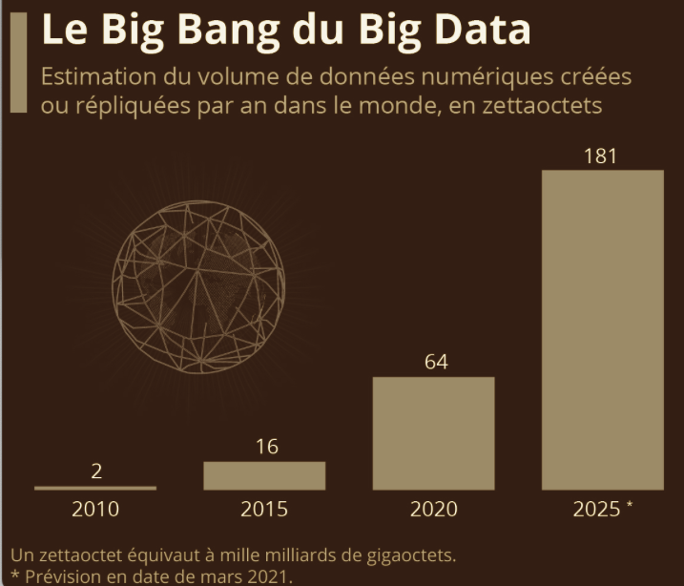
Le point de vue écologique

Slide 17
Le point de vue heuristique
L’aspect « boite noire » de l’algorithme. On ne sait pas ce qui préside à son choix. On peine à établir le chemin décisionnel. Or, dans beaucoup de cas, l’enjeu n’est pas la décision, mais l’explication du rationnel de la décision permettant par exemple de décrire le contexte pour que cette décision puisse être acceptée au sein de la société.
Les algorithmes fonctionnement à partir de corrélations de signaux individuellement insignifiants et non reliés entre eux. L’articulation entre la rationalité humaine qui est causale et qui utilise un langage linéaire et le non-langage de la machine est difficile à réaliser.

Slide 18
Le point de vue heuristique
Nicholas Georgescu-Roegen faisait une distinction entre des concepts arithmomorphiques (qu’on peut clairement distinguer les uns des autres) et des concepts dialectiques (juste, injuste, équitable ou non…) dont les contours se superposent ou s’interpénètrent de manière assez large.
Ces concepts ne sont pas réductibles à un calcul. Leur solution, jamais univoque, doit être produite à travers de la délibération, la confrontation de points de vue, ou la décision d’une autorité qui elle-même pourra être sujette à délibération. Décider sur fond d’indécidabilité ne peut être le résultat d’un calcul.

Slide 19
Quelques réflexions sur l’usage des données en éducation : Les 7 balises interconnectées d’une fouille vertueuse
Les données en éducation : un grand OUI !
Notes:
Interreliées une vision impressionnistes dont le trait va se préciser à travers les balises

Slide 20
1. Ceux qui sont Fournisseurs de données devraient être systématiquement bénéficiaires -jamais déficitaires- de l’usage qui en est fait
BANKSY - Barcode Leopard (2002)

Slide 21
2. Une nécessaire sémantique des données à repenser
L’économie coût/bénéfice de la donnée (Boyer, 2019), du Big data au Small data
L’utilisation de données épaisses (Perraya et Luengo, 2019). Elles visent à reconstituer la sémantique de l’action et donc à éclairer non plus l’action, mais l’activité de l’apprenant en tenant compte du contexte.
=> Resocialiser les données numériques
Notes:
Voiture orange

Slide 22
3. Viser à Augmenter l’agentivité, pas à la réduire
L'un des principaux défis de la gouvernance des systèmes épistémiques sociotechniques consiste à conserver l'agence de l'individu, c'est-à-dire son savoir et sa capacité d'action (Simon, 2013, Zwitter, 2014).
L’individu est considéré comme un agent. Plusieurs auteurs soulignent l’intégration de cet agent dans une collectivité (Alkire, 2008 ; Glithero, 2015 ; Hayward, 2012 ; Sen, 2010).
Cet agent agirait, non pas sous la contrainte, mais librement en fonction de ses propres désirs ou objectifs. L’agentivité serait également intrinsèquement sociale, relationnelle et dynamique puisqu’elle se centre sur l’engagement d’agents inscrits dans un contexte social et temporel précis (Samman & Santos, 2009).
Notes:
Defaweux : système ouvert =>risque de fermer le système

Slide 23
4. Considérer, avant tout, les interactions
Les données sont produites dans un contexte social qui n’est jamais neutre. Les données sont des signaux, souvent numériques, qui émanent d’un monde non dénué de relations de pouvoir. Pour le dire autrement, elles sont produites dans une réalité teintée de relations de pouvoir et de domination antérieures qui sont gommées par les algorithmes => poser la question du contexte de production des données est essentiel.
Tâche ardue car leur subjectivité est gommée par les algorithmes qui les teintent de pseudo-objectivité.
Prendre en compte le contexte social ou sociétal dans lequel on décide d’utiliser un algorithme. L’algorithme ne peut pas servir d’excuse pour ne pas se préoccuper du monde social => prendre le temps de penser la complexité dans des univers sociaux qui, sans cela, risquent de se fragmenter.
Notes:
Google biais de genre

Slide 24
5. NE pas confondre indicateurs et objectifs
Boyle (2001) « Nous prenons notre pouls collectif 24 heures sur 24 à l'aide de statistiques. C'est ainsi que nous comprenons la vie, même si, d'une manière ou d'une autre, plus nous utilisons de chiffres, plus les grandes vérités semblent nous échapper. »
Le Concept de performativité (Austin, 1962 Butler, 1990)
Ball (2003) : The teacher’s soul and the terrors of performativity
« La performativité apparaît comme trompeusement objective et hyperrationnelle. La traduction de processus et d'événements sociaux complexes en chiffres simples ou en catégories de jugement est au cœur de son fonctionnement. La pratique quotidienne est de plus en plus inondée d'un ensemble déconcertant de chiffres, d'indicateurs, de comparaisons et de formes de concurrence. […] Nous ne savons plus quels aspects du travail sont valorisés et comment hiérarchiser les efforts. Nous ne savons plus très bien pourquoi nous agissons. Le faisons-nous parce que c'est important, parce que nous y croyons ? Ou bien le faisons-nous en fin de compte parce que cela sera mesuré ou comparé ? D'une part, les enseignants craignent que ce qu'ils font ne soit pas pris en compte ou valorisé par les mesures de la capacité à rendre compte et, d'autre part, que ces mesures faussent leur pratique. »
Arthur (2009) : liens avec EEE
Notes:
Simon Newman =St Mary

Slide 25
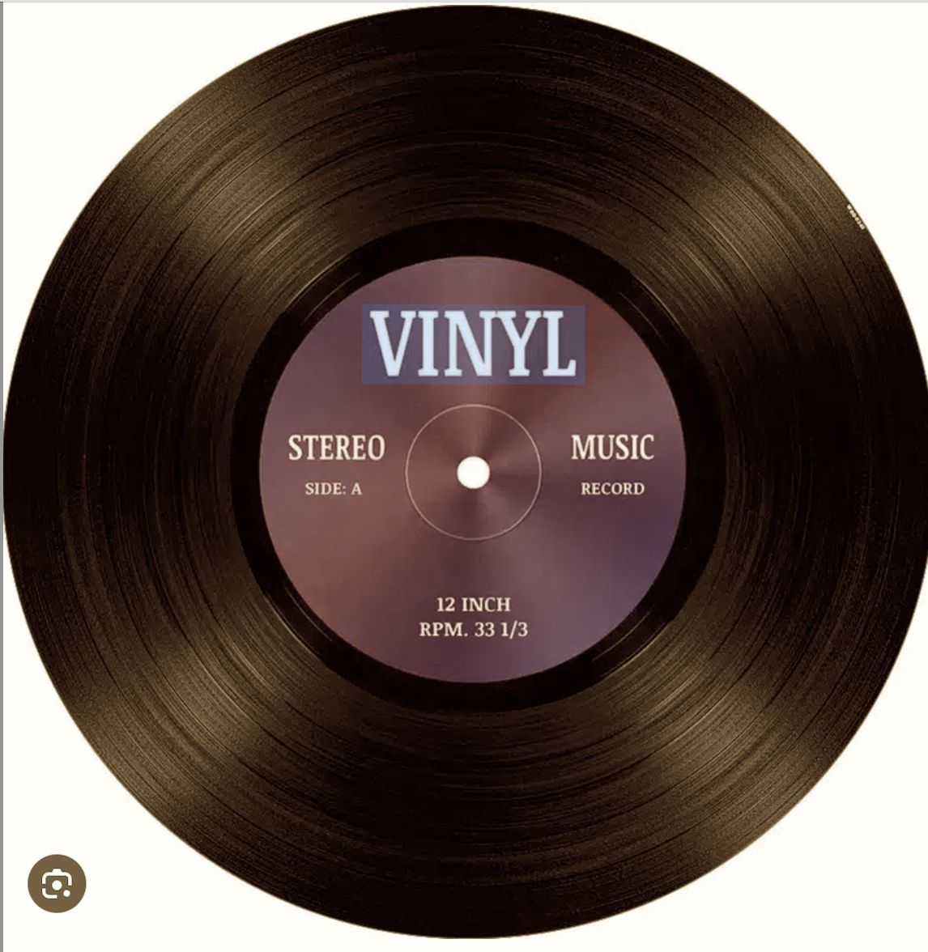
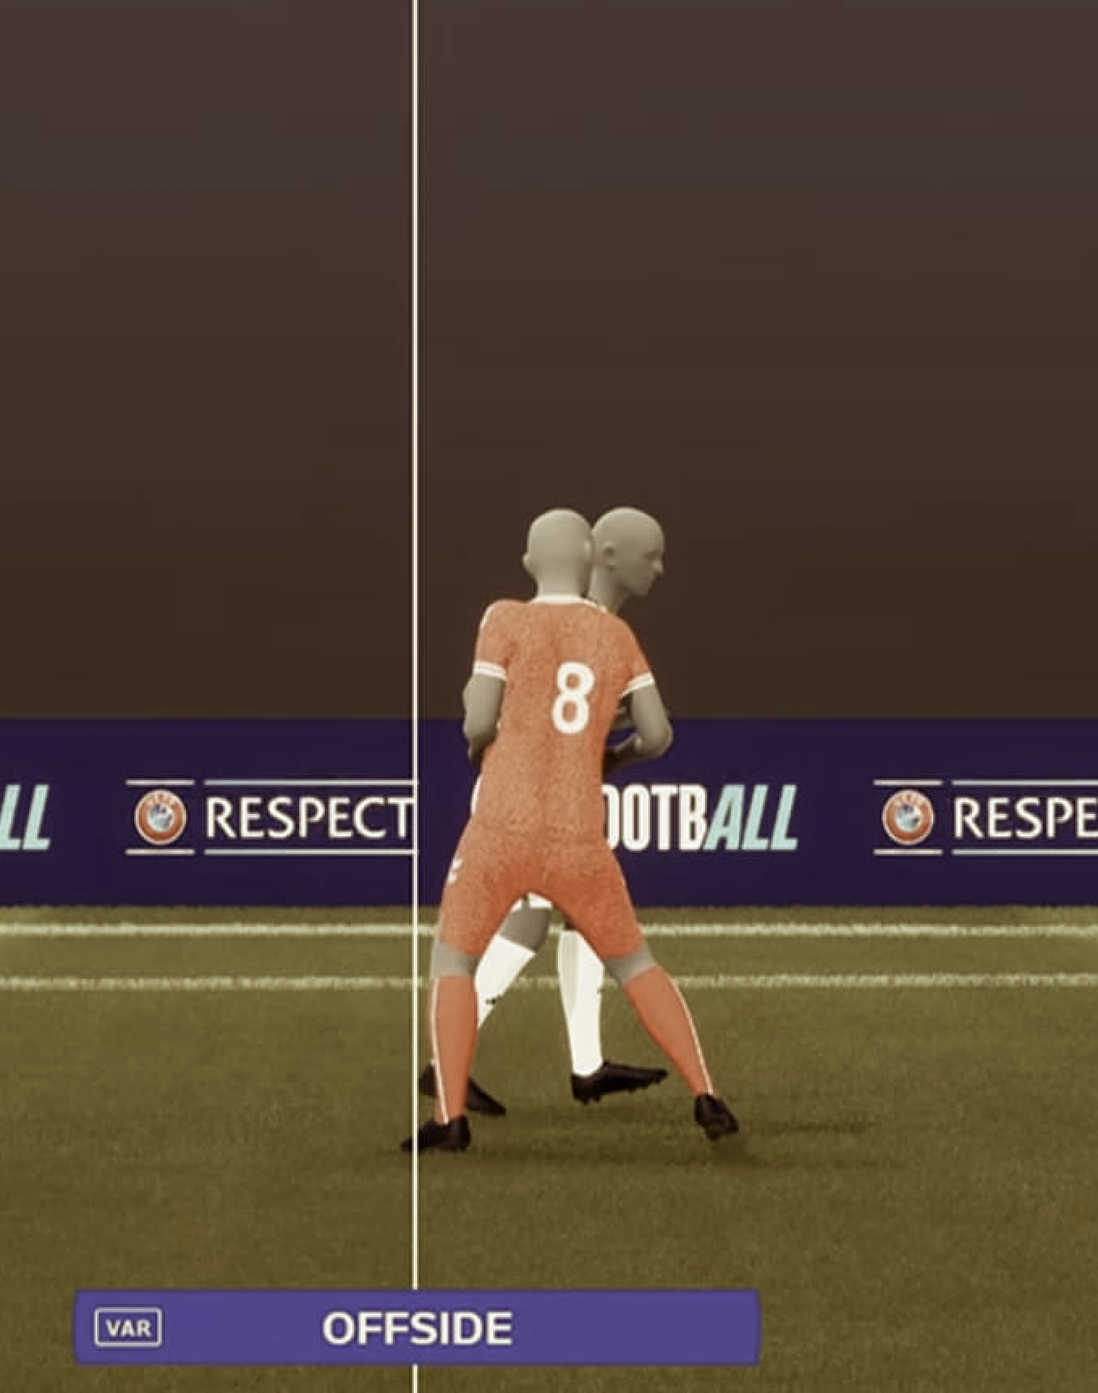
Vers une sous-optimisation

Slide 26
Assumer une complexité éclairée
Cybernétique, systémiste, complexe => vers des régulations multiniveaux

Slide 27
One more thing
Vers une pédagogie de la robustesse

Slide 28
Merci pour votre attention !
p.detroz@uliege.be

